Slide 1

BIGTABLE A Distributed Storage System for Structured Data
Trường ĐH Bách Khoa Tp.HCM
Khoa Khoa Học và Kỹ Thuật Máy Tính
GV: PGS.TS ĐẶNG TRẦN KHÁNH
HV: Chu Xuân Tình - 1870583

Slide 2
Outline
I. Bigtable Introduction
II. Bigtable Data Model
III. Bigtable Implementation
IV. Course work

Slide 3
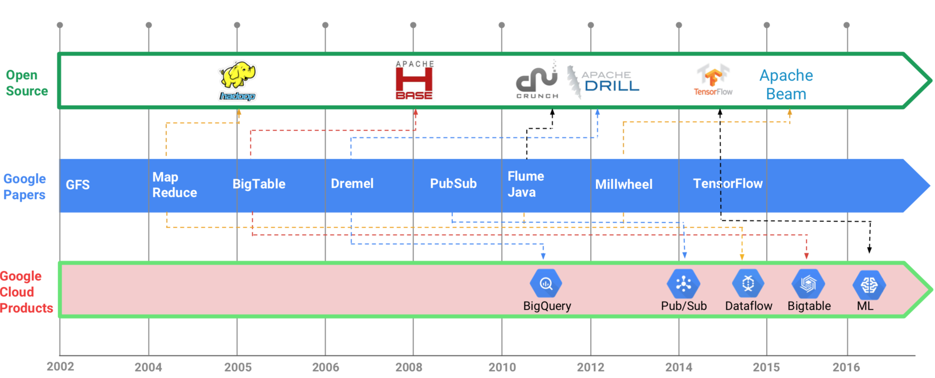
Bigtable introduction

Slide 4
Bigtable introduction
Motivation and Design Goal
BigTable is a distributed storage system for managing structured data.
Designed to scale to a very large size - Petabytes of data across thousands of servers
Used for many Google projects - Web indexing, Personalized Search, Google Earth, Google Analytics, Google Finance, ...
Flexible, high-performance solution for all of Google’s products

Slide 5
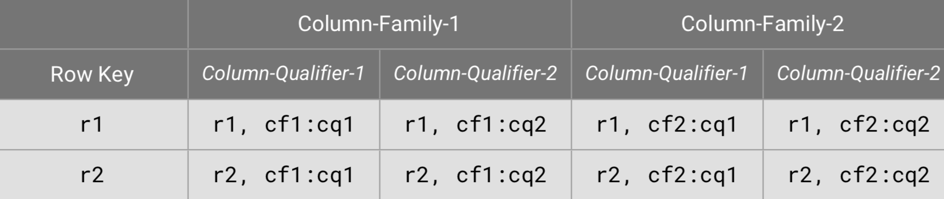
Data model in Bigtable
NoSQL (no-join) distributed key-value store, designed to scale-out
has only one index (the row-key)
supports atomic single-row transactions

Slide 6
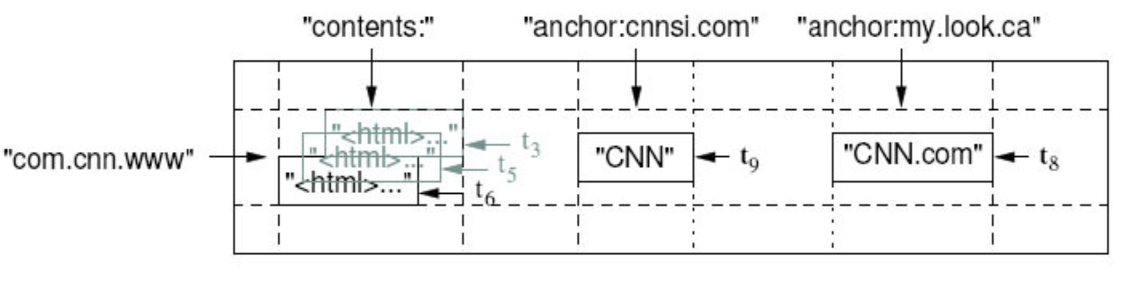
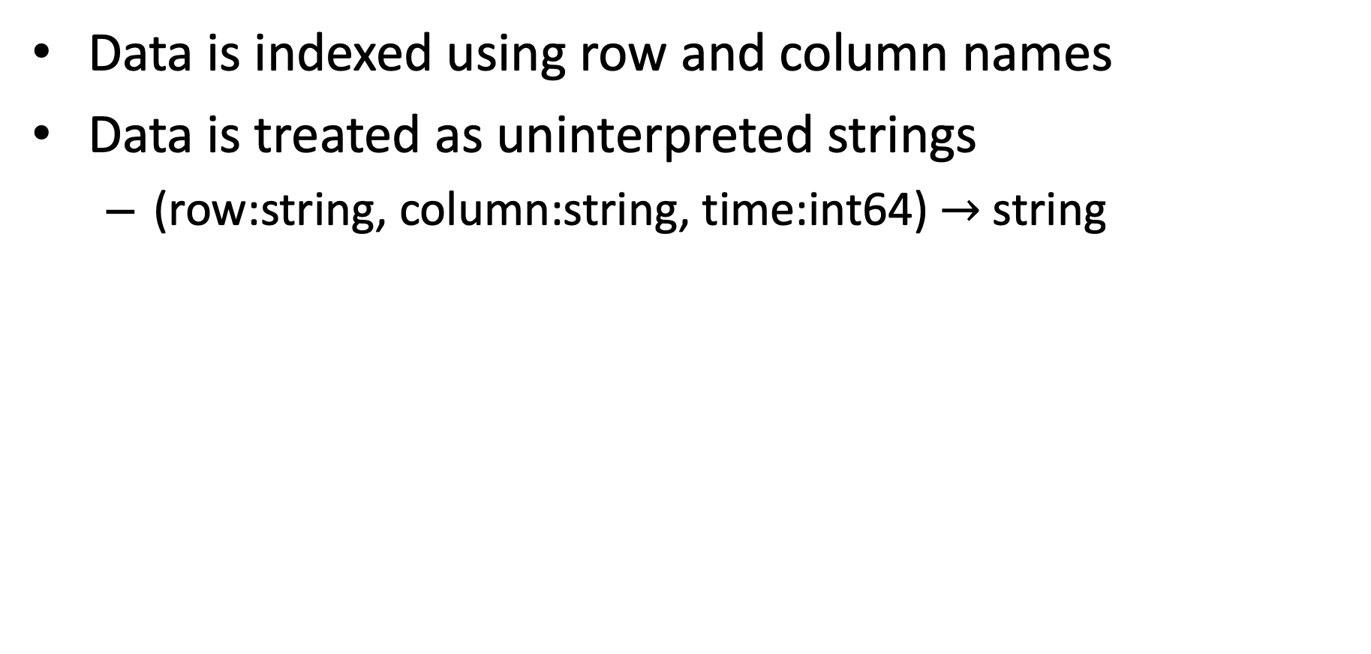
Bigtable Data Model
Data is indexed using row and column names
Data is treated as uninterpreted strings
(row:string, column:string, time:int64) $→$string
Notes:
Một Bigtable là một bản đồ phân tán, đa chiều ổn định
Bản đồ này được đánh chỉ mục bởi một Row key (khóa hàng), Column key (khóa cột), và Timestamp (một nhãn thời gian),

Slide 7
Bigtable Data Model
Rows
Data maintained in lexicographic order by row key
Tablet: rows with consecutive keys
Units of distribution and load balancing
Columns
Column families
Family:qualifier
Cells
Timestamps
Notes:
Bigtable là một CSDL hướng cột
Lưu trữ bảng dữ liệu thành các cột, khác với CSDL quan hệ lưu thành các dòng
Phù hợp với các ứng dụng chỉ đọc, đọc dữ liệu với cường độ lớn, dữ liệu lớn.
Dữ liệu được đánh chỉ mục theo hàng và cột

Slide 8
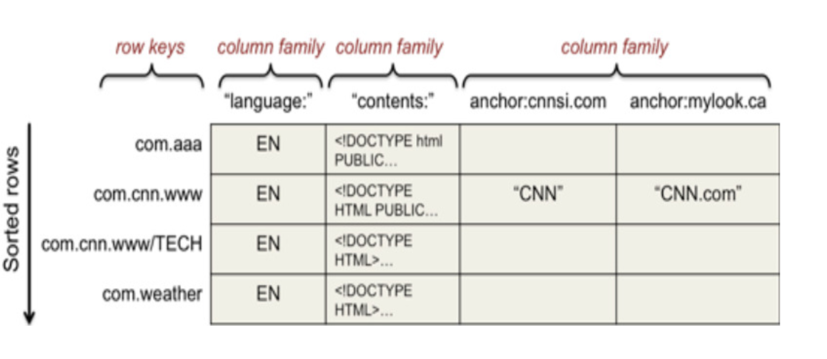
Data Model – WebTable Example
A large collection of web pages and related information
Notes:
This is a row… in “Webtable”
Name is an arbitrary string 􏰁 Access to data in a row is atomic
Rows
􏰀Rows ordered lexicographically 􏰁 Rows close together lexicographically usually
on one or a small number of machines

Slide 9
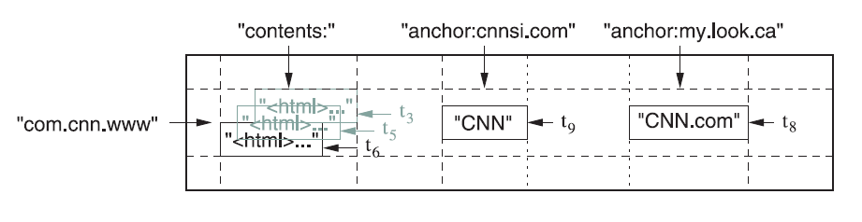
Data Model – WebTable Example
Row Key
Tablet - Group of rows with consecutive keys. Unit of Distribution
Bigtable maintains data in lexicographic order by row key

Slide 10
Data Model – WebTable Example
Column Family
Column family is the unit of access control
Notes:
Columns have two-level name structure: 􏰁 family:qualifier

Slide 11
Data Model – WebTable Example
Column
Column key is specified by “Column family:qualifier”
Notes:
Columns have two-level name structure: 􏰁 family:qualifier

Slide 12
Data Model – WebTable Example
Column
You can add a column in a column family if the column family was created

Slide 13
Data Model – WebTable Example
Cell
Cell: the storage referenced by a particular row key, column key, and timestamp

Slide 14
Data Model – WebTable Example
Different cells in a table can contain multiple versions indexed by timestamp
Notes:
Used to store different versions of data in a cell 􏰁 New writes default to current time, but timestamps for
writes can also be set explicitly by clients

Slide 15
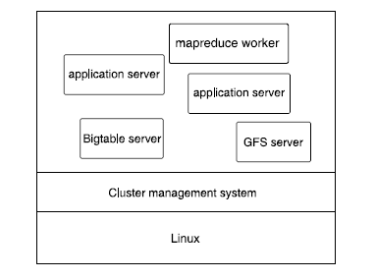
A Typical Google Machine

Slide 16
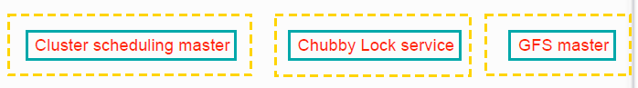
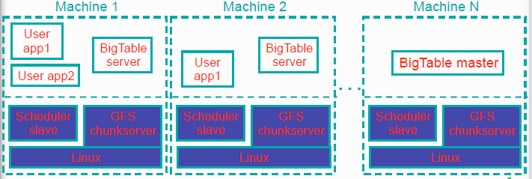
A Google Cluster
Notes:
One Bigtable master. Xem lai cai nay

Slide 17
Building Blocks
Chubby
Highly-available and persistent distributed lock service
GFS
Store logs and data files
SSTable
Google’s immutable file format
A persistent, ordered immutable map from keys to values
http://code.google.com/p/leveldb/
Notes:
Dịch vụ khóa phân tán đảm bảo tính sẵn sàng cao và liên tục

Slide 18
Building Blocks
“Chubby” for the following tasks
Store the root tablet, schema information, access control lists.
Synchronize and detect tablet servers
What is Chubby ?
Highly available persistent lock service.
Simple file system with directories and small files
Reads and writes to files are atomic.
When session ends, clients loose all locks
Notes:
Highly-available and persistent distributed lock service
5 replicas, one is elected as a master
Paxos
Provides a namespace that consists of directories and small files
Khi phiên kết thúc, cient sẽ mất tất cả các khóa

Slide 19
Building Blocks
Building blocks:
Google File System (GFS): Raw storage
Scheduler: schedules jobs onto machines
Lock service: distributed lock manager
MapReduce: simplified large-scale data processing
BigTable uses of building blocks:
GFS: stores persistent data (SSTable file format for storage of data)
Scheduler: schedules jobs involved in BigTable serving
Lock service: master election, location bootstrapping
Map Reduce: often used to read/write BigTable data
Notes:
Client: cache tablet locations

Slide 20
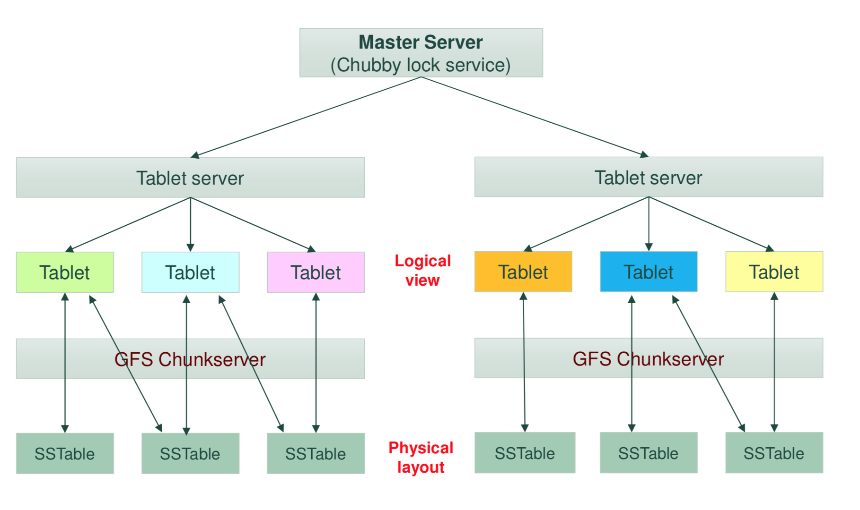
Bigtable Implementation

Slide 21
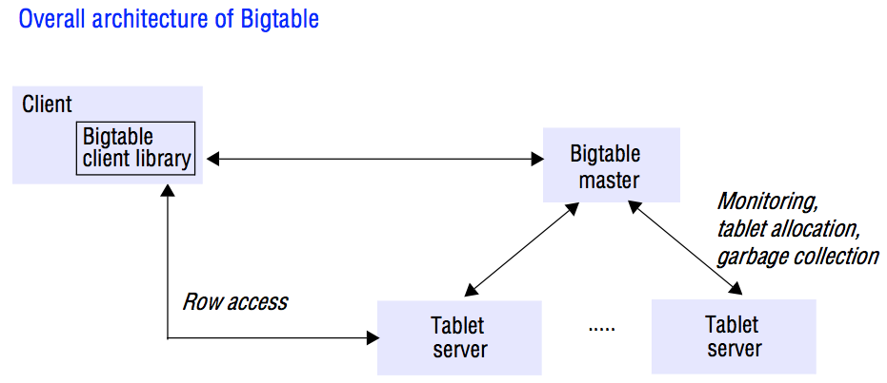
Bigtable Implementation
Client Library
Master
one and only one!
Tablet Servers
Many
Notes:
Bigtable có 3 thành phần:
Một master Server
Nhiều tablet Server
Thư viện gắn vào mỗi client

Slide 22
Bigtable Implementation: Master
Responsible for assigning tablets to table servers
Addition/removal of tablet server
Tablet-server load balancing
Garbage collecting files in GFS
Handles schema changes
Single master system (as GFS did)
Use Chubby to monitor health of tablet servers, restart failed servers
Notes:
Nhiệm vụ của master là:
Gán tablet vào tablet Server
Phát hiện khi nào một tablet server được thêm mới hoặc 1 table server ngừng hoạt động
Cân bằng tải cho các tablet server và dọn rác trong GFS

Slide 23
Bigtable Implementation - Tablet Server
Manages a set of tablets
Handles read and write requests to the tablets
Splits tablets that have grown too large
Each tablet lives at only one server
Notes:
Một tablet server chứa nhiều table, mỗi table chứa một tập hợp các tablet, mỗi tablet chứa tất cả dữ liệu liên quan đến một row range
Mỗi tablet server sẽ lo việc đọc ghi dữ liệu lên tablet và chia tách khi nó quá lớn
Tablet server có thể được thêm vào hoặc xóa ra trong khi hệ thống đang hoạt động

Slide 24
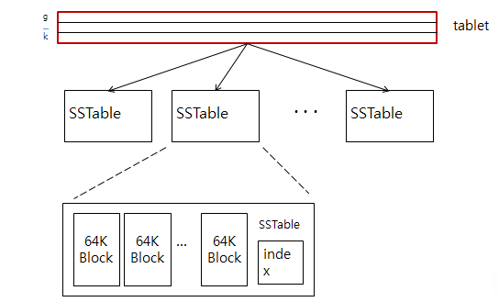
Bigtable Implementation - Tablet
The unit of distribution and load balancing
Contains some range of rows of the table
Built out of multiple SSTables
Notes:
Mỗi table bao gồm nhiều tablet
Ban đầu mỗi table chỉ có 1 tablet
Khi 1 table lớn lên nó tự động chia nhỏ thành nhiều tablets
Tablet chỉ nằm trên 1 tablet Server. Mỗi tablet có kích thước từ 100-200 MB

Slide 25
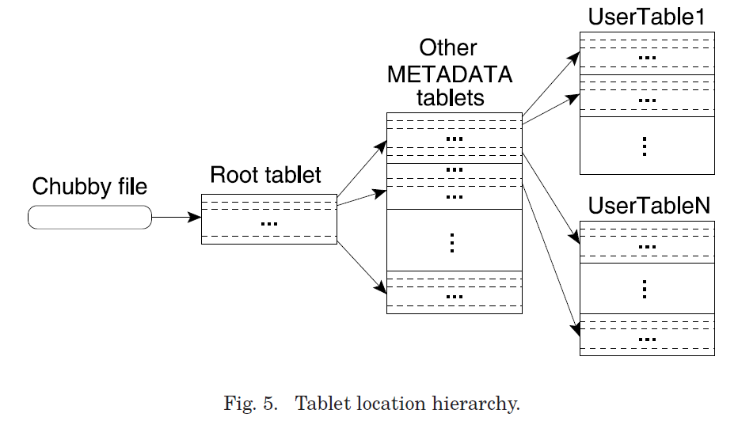
Bigtable Implementation: How Does a Client Find a Tablet?
METADATA: Key: table id + end row, Data: location
Aggressive Caching and Prefetching at Client side
Notes:
Lookup
performs a three-level search starting from location of the root tablet, which contains the location of all tablets in a METADATA table, which in turn contains the location of user tablets The METADATA table stores the location tablets whose row keys are an encoding of the tablet's table identifier and its end row.
Bộ nhớ đệm tích cực và tìm nạp trước ở phíaclient
METADATA table lưu trữ địa chỉ của một tablet dưới dạng một row key
Row key được mã hóa từ table identify và dòng kết thúc của tablet
Mỗi dòng trong METADATA (row key) xấp xỉ 1KB
Root tablet là tablet đầu tiên trong METADATA table. Phải được tính toán để không bao giờ bị chia cắt

Slide 26
Bigtable Implementation: Tablet Assignment
Each tablet is assigned to at most one tablet server at a time
When a tablet is unassigned, and a tablet server is available, the master assigns the tablet by sending a tablet load request
Bigtable uses Chubby to keep track of tablet servers
Notes:
Bigtable sử dụng Chubby để theo dõi cáctablet servers
Mỗi tablet chỉ nằm trên 1 tablet server ở 1 thời điểm
Sử dụng Chubby để theo dõi các tablet Server
Master server sẽ định kỳ kiểm tra trạng thái của tablet server
Master server sẽ phát hiện khi nào một tablet server dừng phục vụ và gán lại các tablet đó cho các tablet server khác

Slide 27
Bigtable Implementation: Tablet Assignment
Detecting a tablet server which is no longer serving its tablets
The master periodically asks each tablet server for the status of its lock
If a tablet server reports it has lost its lock, or if the master cannot reach a tablet server,
>The master attempts to acquire an exclusive lock on the server’s file
If the lock acquire is successful -> Chubby is alive, so the tablet server must have a problem
The master deletes the server’s file in Chubby to ensure the tablet server can never serve again
Then, the master move all the tablets that were previously assigned to that server into the set of unassigned tablets
Notes:
Phát hiện tablet server không còn phục vụ các tablet.
Master định kỳ hỏi tablet server vè trang thai khoá của nó.
Nếu tablet server báo khoá đa mất , hoặc master không tìm thấy tablet server .
Master y cố gắng để có được một khóa độc quyền trên tập tin máy chủ server’s file
Nếu khóa thu được thành công -> Chubby còn sống, do đó tablet server phải có vấn đề -> The master deletes the server’s file in Chubby to ensure the tablet server can never serve again
De dam bao tablet server ko bao gio duoc phuc vu lại
Chuyển các tablet nay qua qua server khac

Slide 28
Bigtable Implementation: Tablet Assignment
When a master is started, the master…
Grabs a unique master lock in Chubby
Scans the servers directory in Chubby to find the live servers
Communicates with every live tablet server to discover the current tablet assignment
Scans the METADATA table and adds unassigned tablets to the set of unassigned tablets
Notes:
Grabs a unique master lock in Chubby: lay mot khoá duy nhat tren chubby
Lấy một khóa chủ duy nhất trong Chubby
Quét thư mục máy chủ trong Chubby để tìm máy chủ trực tiếp
Giao tiếp với mọi máy chủ máy tính bảng trực tiếp để khám phá sự phân công máy tính bảng hiện tại
Quét bảng METADATA và thêm các máy tính bảng chưa được gán vào bộ máy tính bảng chưa được gán

Slide 29
Nếu master phải restart thì nó thực hiện qua 4 bước: (1) get master lock, (2) scan Chubby directory, (3) hỏi từng tablet server để biết những tablet nào được gán vào đó, (4) scan METADATA table
METADATA tablet chỉ bị thay đổi khi: tạo hoặc xóa table, merge hoặc split tablets

Slide 30
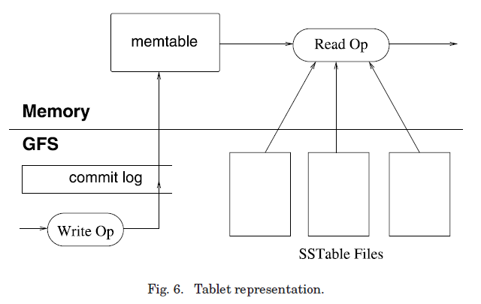
Bigtable Implementation: Tablet Serving

Slide 31
Bigtable Implementation:Tablet Serving
Memtable
A sorted buffer
Maintains the updates on a row-by-row basis
Each row is copy-on-write to maintain row-level consistency
Older updates are stored in a sequence of SSTable
Notes:
Một bộ đệm được sắp xếp
Duy trì cập nhật liên tục
Mỗi hàng được sao chép trên ghi để duy trì tính nhất quán ở cấp hàng
Các bản cập nhật cũ hơn được lưu trữ theo một chuỗi SSTable
copy-on-write :Về cơ bản, có thể tạm hiểu như thế này, có rất nhiều tác vụ được sinh ra, và khởi điểm chúng đều có resource trỏ tới cùng một nơi, sau này khi có tác vụ nào đó dở hơi muốn đổi dữ liệu resource, thì nó sẽ copy resource ra một bản mới, và tự tung tự tác sửa đổi trên bản mới này, bản cũ vẫn giữ nguyên để phục vụ cho các tác vụ khác. Lợi ích cực lớn mang lại là ta có thể dùng nhiều tác vụ nhưng tài nguyên bỏ ra cho chúng là cực kỳ tiết kiệm.
Các bản cập nhật cũ hơn được lưu trữ theo một chuỗi SSTable

Slide 32
Tablet Serving - Write
Write operation
The server checks if the operation is valid
A valid mutation is written to the commit log
After the write has been committed, its contents are inserted into the memtable
Notes:
Write:
Kiểm tra tính hợp lệ
Kiểm tra quyền ghi
Ghi vào commit log
Ghi vào memtable

Slide 33
Bigtable Implementation:Tablet Serving - Read
Read operation
Check if the operation is valid
A valid operation is executed on a merged view of the sequence of SSTables and the memtable
The merged view can be formed efficiently since SSTables and the memtable are lexicographically sorted data structure
Notes:
Read:
Kiểm tra tính hợp lệ
Kiểm tra quyền đọc
Kết hợp dữ liệu từ memtable và các SSTable
Trả về kết quả cần đọc
Kiểm tra xem hoạt động có hợp lệ không Một hoạt động hợp lệ được thực hiện trên một khung nhìn hợp nhất của chuỗi SSTables và memtable Chế độ xem được hợp nhất có thể được hình thành một cách hiệu quả do SSTables và memtable là cấu trúc dữ liệu được sắp xếp theo từ vựng

Slide 34
Bigtable Implementation:Tablet Serving - Recover
Recover a table
A tablet server reads its metadata from METADATA table
The metadata contains the list of SSTables that comprise a tablet and a set of redo points
The server reads the indices of the SSTables into memory and reconstructs the memtable by applying all of the updates that have committed since the redo points
Notes:
Phục hồi một tablet:
Để phục hồi một tablet, tablet server sẽ đọc metadata từ metadata table, ở đây chứa danh sách của những SSTable, bao gồm tất cả các thao tác cập nhật dữ liệu
* Thao tác đọc và ghi vẫn được diễn ra trong khi tablet server merge hoặc split một tablet

Slide 35
Compaction
Minor compaction
When the memtable size reaches a threshold, the memtable is frozen, a new memtable is created, and the frozen memtable is converted to an SSTable
Major compaction
Rewrite multiple SSTables into one SSTable
Notes:
Nén nhỏ
Khi kích thước memtable đạt đến ngưỡng, memtable bị đóng băng, một memtable mới được tạo và memtable đông lạnh được chuyển đổi thành SSTable
Nén chính
Viết lại nhiều SSTables thành một SSTable
Minor compaction: là công đoạn nén memtable thành SSTable
Merging compaction: là công đoạn nén một vài SSTable và memtable thành một SSTable mới
Major compaction: là công đoạn nén tất cả SSTable thành chỉ duy nhất một SSTable mới

Slide 36
Compaction
memtable
Memory
GFS
Commit Log
SSTable
SSTable
SSTable
SSTable
Write Op

Slide 37
Compaction
Threshold reached
memtable
Memory
GFS
Commit Log
SSTable
SSTable
SSTable
SSTable
Write Op

Slide 38
Compaction
Threshold reached
memtable
Memory
GFS
Commit Log
SSTable
SSTable
SSTable
SSTable
SSTable
Write Op

Slide 39
Compaction
A new memtable
memtable
Memory
GFS
Commit Log
SSTable
SSTable
SSTable
SSTable
SSTable
Write Op

Slide 40
Compaction
memtable
Memory
GFS
Commit Log
SSTable
Write Op
Major compaction

Slide 41
Schema Management
Bigtable schemas are stored in Chubby
The master update the schema by rewriting the corresponding schema file in Chubby

Slide 42
Optimization
Locality Group
Client defined
An abstraction that enables clients to control their data’s storage layout
A separate SSTable is generated for each locality group in each tablet during compaction
A locality group can be declared to be in-memory
Notes:
Gom nhóm cột.
Gom các cột có tần suất truy suất nhiều thành 1 nhóm nhằm tối ưu việc đọc dữ liệu
Hỗ trợ gom nhóm trên bô nhớ

Slide 43
Optimization
Compression
Client can control whether the SSTables for a locality group are compressed
Notes:
Nén dữ liệu giúp sử dụng tài nguyên 1 cách hiệu quả
Client API hỗ trợ nhiều định dạng format
Sử dụng Bloom filter với SSTable :sử dụng cấu trúc dữ liệu Bloom Filter nhằm tối ưu việc tìm kiếm trên bộ nhớ, hạn chế truy xuất đĩa

Slide 44
Optimization
Two-level Caching for Read Performance
Scan cache:
higher level.
Caches the key-value pairs returned by the SSTable interface to the tablet server code
Block cache:
lower level
Caches SSTable blocks
Notes:
Tối ưu việc đọc bằng cache dữ liệu
Scan Cache sử dụng cache cặp giá trị key-value từ SSTable kết quả
Block Cache cache SSTable từ việc đọc dữ liệu GFS

Slide 45
Optimization
Commit-Log Implementation
Using one log per tablet server
Recovery?
A tablet server hosted 100 tablets failed
100 other machines were each assigned a single tablet
100 reads?
Sort the commit log by <table, row name, log seq #>
Writing commit logs
Two log-writer threads
Notes:
Tối ưu commit log
Sử dụng 2 thread riêng (chỉ có 1 thread hoạt động trong 1 thời điểm) nhằm hạn chế độ trễ của quá trình ghi dữ liệu
Tăng khả năng chịu lỗi của hệ thống
Khai thác tính cố định của SSTable
Do SSTable chỉ có thể thêm mới nên chúng ta không cần thao tác đồng bộ khi đọc dữ liệu
Đối với memtable, sử dụng copy-on-write cho phép thao tác đọc/ghi được xử lý đồng thời

Slide 46
Performance Evaluation
Sequential writes/reads
Row keys with names 0 to R-1, partitioned into 10N equal-sized ranges
Wrote a single string under each row key
1GB / tablet server
Scan
Uses Bigtable Scan API
Random writes/reads
Similar to Sequential write/read, but the row key was hashed
Random reads (Mem)
100MB / tablet server, the locality group is marked as in-memory

Slide 47
BIGTABLE COURSE WORK
Giới thiệu chủ đề
Mục tiêu chủ đề
Phương pháp thực hiện

Slide 48




GIỚI THIỆU CHỦ ĐỀ
Search
Iphone 11 pro
Notes:
Compress Data has 2- pass :
Pass 1 : uses Bentley and McIlroy’s althorigm which compresses long common strings across a large window
Pass 2 : fast compression algorithm that looks for repetitions in mall 16 KB window of the data

Slide 49
MỤC TIÊU
Xây dựng ứng dụng nhỏ phân tích ý kiến người dùng trên mạng xã hội Twitter
Thu thập và phân tích các public tweet từ Twitter
Chuẩn hoá dữ liệu theo cấu trúc bigtable:
Row key : keyword, Column key : TweetId, Value: Location, Sentiment
Sử dụng google cloud bigtable để lưu trữ các tweet thông qua các API client.
Hiển thị kết quả trên nền web

Slide 50
PHƯƠNG PHÁP
Thực hiện:
Sử dụng Twiiter Streaming API (twitter4j-core) lấy các public tweet
Sử dụng công cụ Setiment140 để phân tích các Tweet theo 3 mức độ : Positive , Negative , Neutral
Lưu trữ các Tweet trên google cloud bigtable
Trực quan hóa dữ liệu
Notes:
-The master removes obsolete SSTables as a mark-and-sweep garbage collection over the set of SSTables, where the METADATA table contains the set of roots.
-The immutability of SSTables enables us to split tablets quickly

Slide 51
PHƯƠNG PHÁP
Công cụ:
Javaeclip, Intellij, Java SDK , hadoop-eclipse-plugin-2.8.3
Twitter4j, Sentiment140 API
Google Cloud Bigtable (or Hbase version 1.2.7), bigtable-hbase
Web Application (ASP.Net)
Notes:
-The master removes obsolete SSTables as a mark-and-sweep garbage collection over the set of SSTables, where the METADATA table contains the set of roots.
-The immutability of SSTables enables us to split tablets quickly

Slide 52



Slide 53
References
Chang Fay, et al.: Bigtable: A Distributed Storage System for Structured Data, OSDI, 2006
Internet

